Slide 1
Практическая работа 17
Выполнил студент группы ИКБО-11-22
Гришин А.В.

Slide 2
Постановка задачи
на основе выданного варианта создать организационную модель

Slide 3
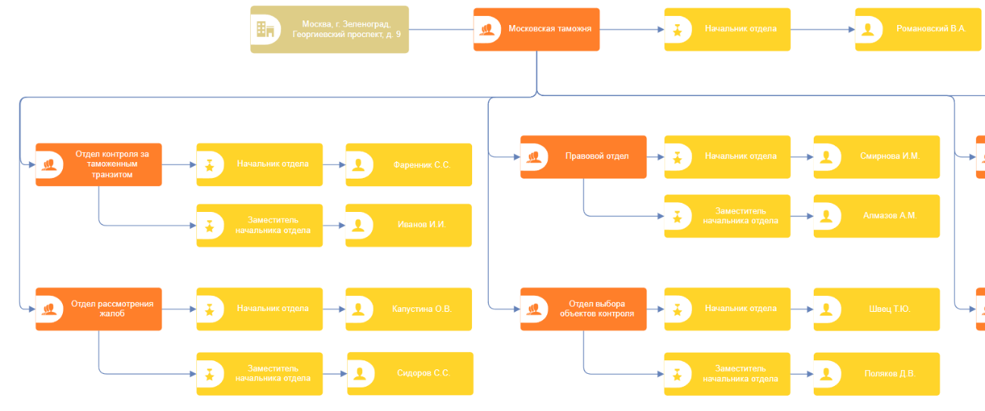
Организационная модель Московской таможни

Slide 4
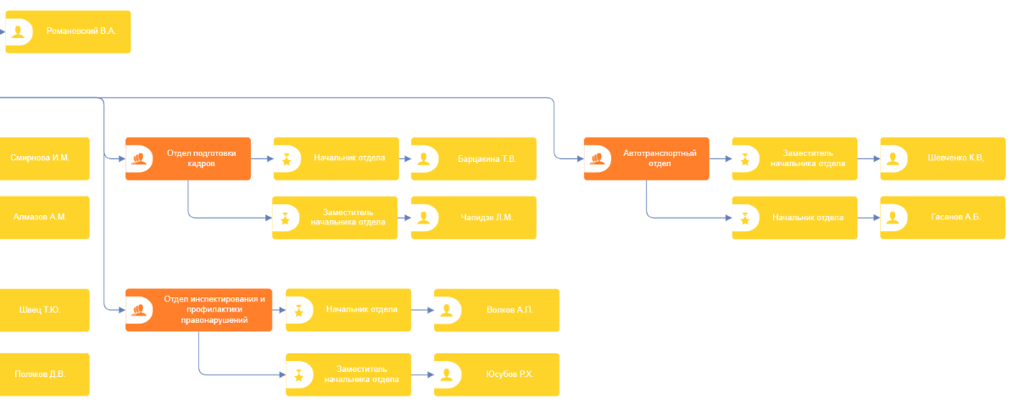
Организационная модель Московской таможни (продолжение)

